Slide 1


Slide 2


Slide 3
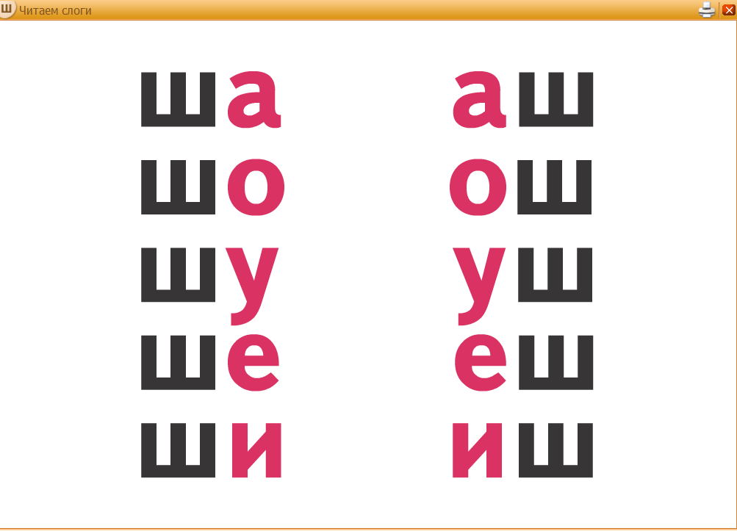

Slide 4
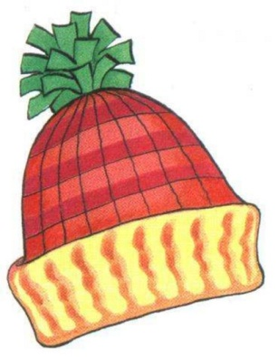
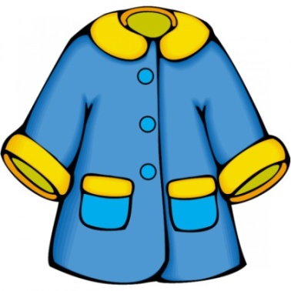
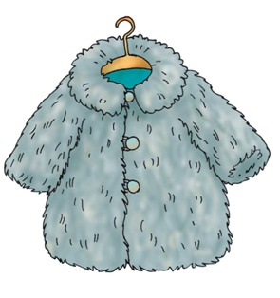
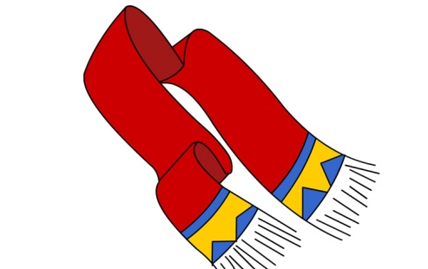
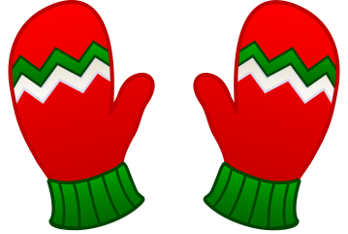

Что это?
ОДЕЖДА
ВАРЕЖКИ
ШУБА
ШАРФ
ПАЛЬТО
ШАПКА
ЛОПАТА

Slide 5
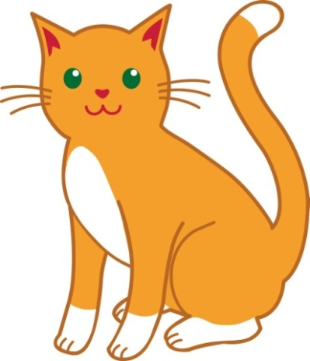
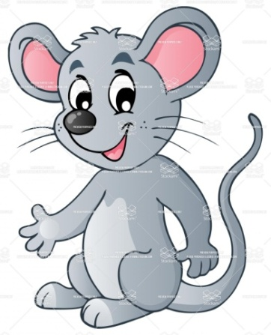
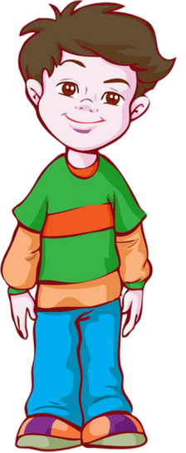

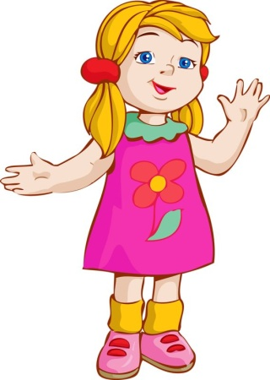
Кто это?
КОШКА
МЫШКА
ДЕВОЧКА
МАЛЬЧИК
РЕБЯТА

Slide 6
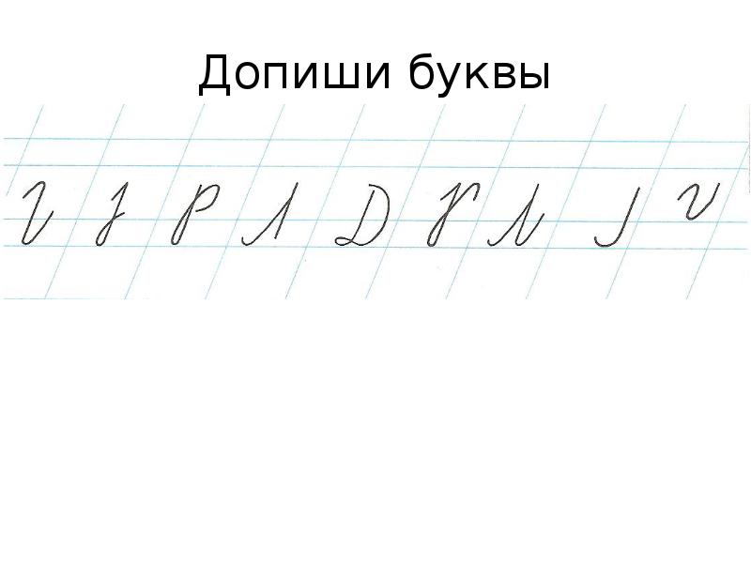

Slide 8
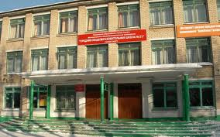
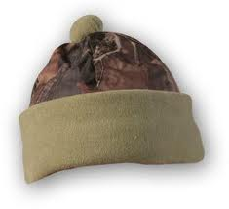

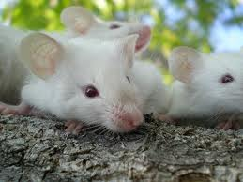
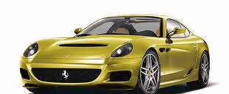
ш
а
п
к
а
ш
а
р
м
ы
ш
и
м
а
ш
и
н
а

Slide 9
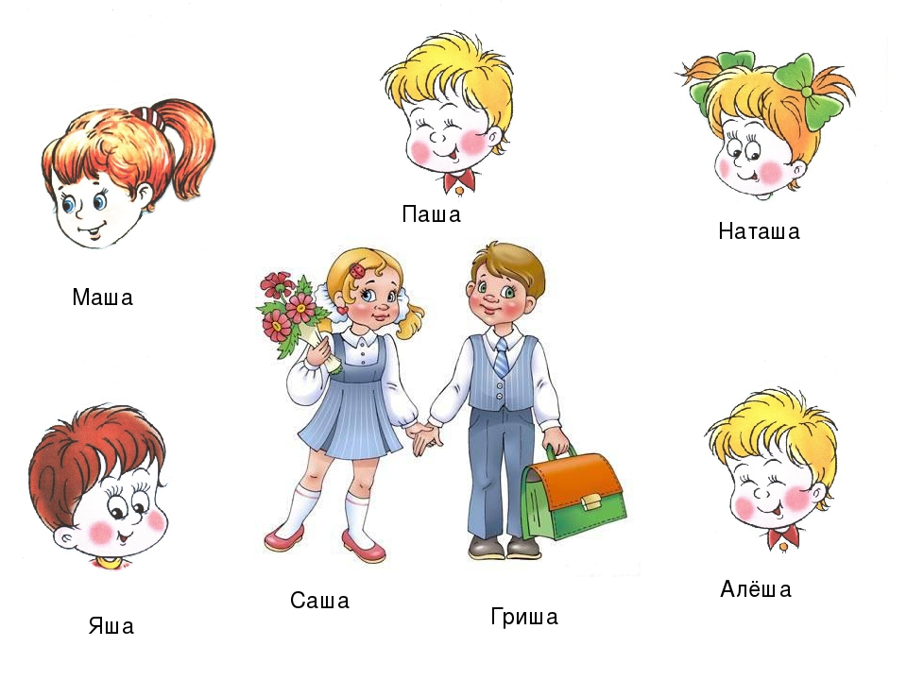

Slide 10
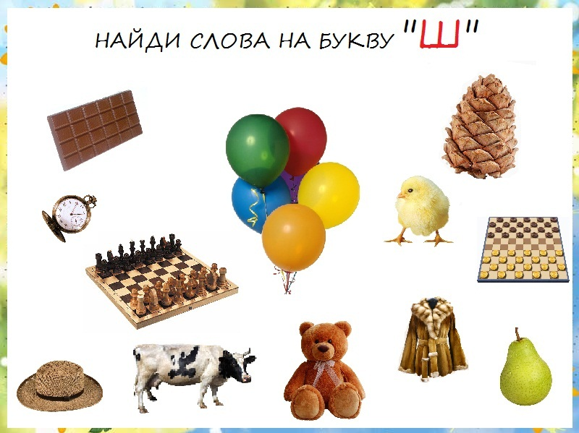

Slide 11
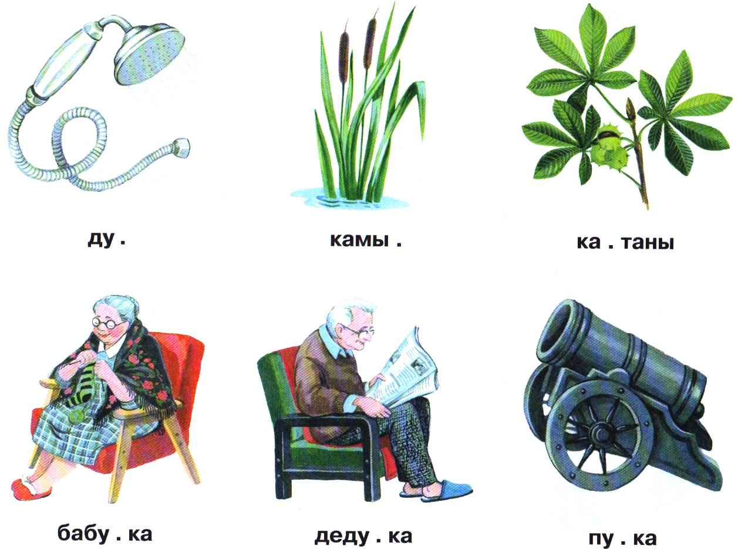

Slide 12
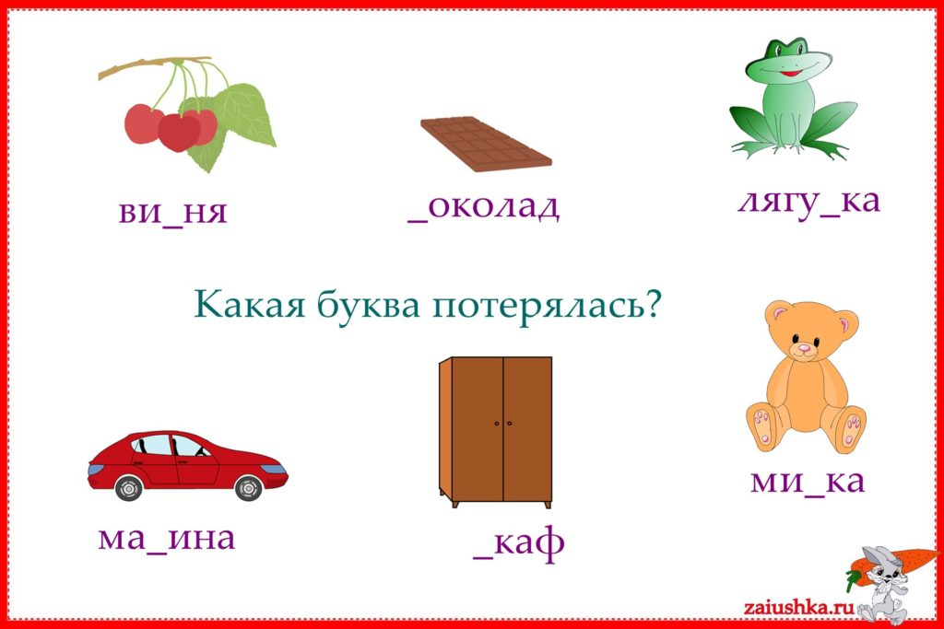

Slide 13

ШАРЫ

Slide 14

ШИШКИ

Slide 15

Прочитай слоги
ША
ШЕ
ШО
ШИ
ШУ

Slide 16
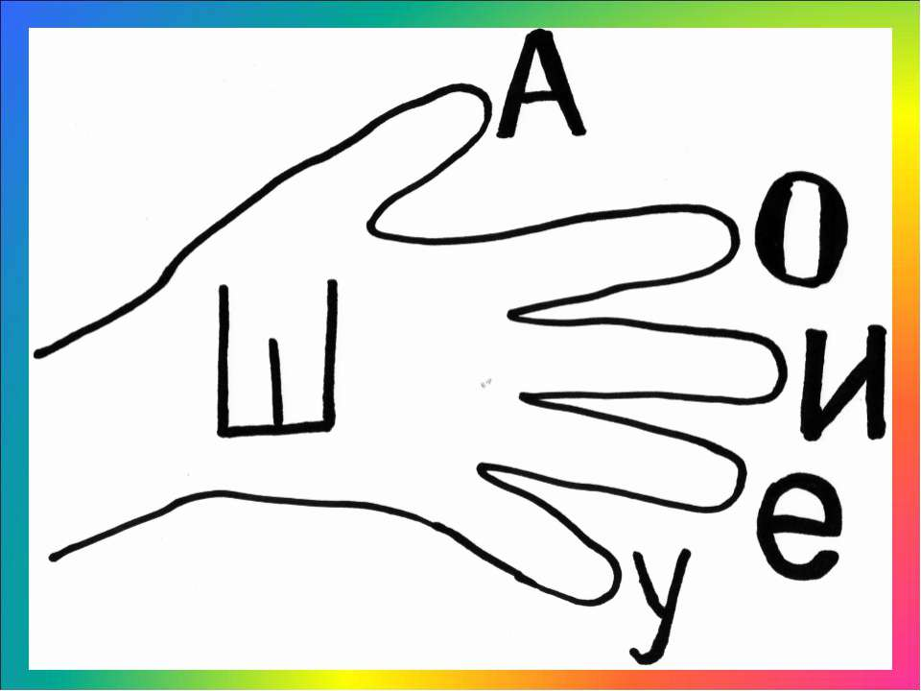

Slide 19
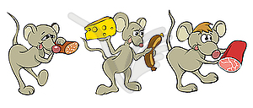
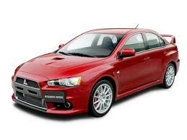


МЫШКИ
МАШИНА
КУВШИН
ЧАШКА

Slide 20


